Slide 1

IP路由技术

Slide 2

 不同园区校园网互连项目知识介绍
静态路由知识
动态路由知识

Slide 3
路由器的基本原理
当路由器从某个接口中收到一个数据包时，路由器查看数据包中的目的网络地址，如果发现数据包的目的地址不在接口所在的子网中，路由器查看自己的路由表，找到数据包的目的所对应的接口，并从相应的接口转发出去。
路由器完成两个主要功能:
  选径
    根据目标地址和路由表内容，进行路径选择
  转发
    根据选择的路径，将接收到的数据包,转发到另一个接口(输出口)

Slide 4



常见网络设备-Rourter
1、Router是一种非常重要的网络设备
2、Router最少实现到了网络层的功能
3、Router能够识别数据包内的IP地址信息，选择一条到达
不同网段的最佳路径，转发数据包。
4、Router主要用于连接不同类型的网络
10.1.1.0
172.16.1.0

Slide 5
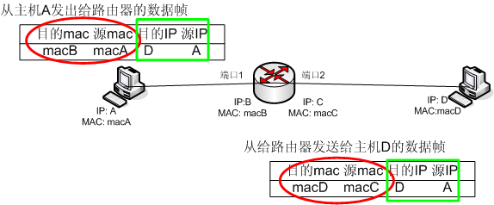
信息路由过程

Slide 6
典型的路由选择方式
直连路由
静态路由
动态路由

Slide 7
路由分类
路由方式有两种：静态路由和动态路由。
静态路由是在路由器中设置固定路由表。除非网络管理员干预，否则静态路由不发生变化。
动态路由是路由器之间相互通信，传递路由信息，利用收到的路由信息, 更新自己路由表的过程。能实时适应网络结构的变化，它必须通过路由协议完成。

Slide 8

直连路由
192.168.2.1
F1
192.168.1.1
F0
F2
192.168.3.1
目标网段 出口
C 192.168.1.0 Fastethernet 0
C 192.168.2.0 Fastethernet 1
C 192.168.3.0 Fastethernet 2

Slide 9
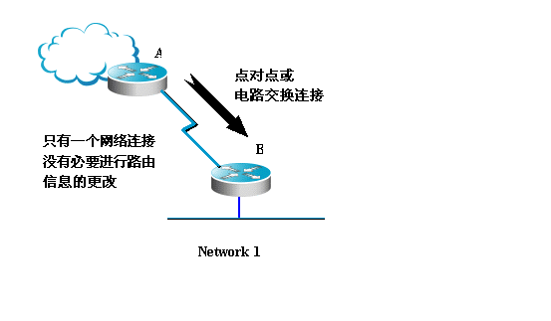
静态路由
静态路由是指由网络管理员手工配置的路由信息。
静态路由除了具有简单、高效、可靠的优点外，它的另一个好处是网络安全保密性高。

Slide 10

静态路由
S0
192.168.10.1
S0
B
202.99.8.1
F0
A
172.16.2.1
B
172.16.2.2
F0
192.168.10.5
202.99.8.3
RA
C 192.168.10.0 F0
C 172.16.2.0 S0
RB
C 202.99.8.0 F0
C 172.16.2.0 S0
S 202.99.8.0 S0
S 192.168.10.0 S0
RA 去往202.99.8.0
？
RB 去往192.168.10.0
？
手工添加告诉路由器去往202.99.8.0走S0接口这条路
手工添加告诉路由器去往192.168.10.0走S0接口这条路

Slide 11
静态路由
静态路由配置命令
  配置静态路由用命令ip route
  router(config)#ip route [网络编号] [子网掩码] [转发路由器的IP地址/本地接口]
  例：ip route 192.168.10.0 255.255.255.0 serial 0
静态路由描述转发路径的方式有两种
  指向本地接口（即从本地某接口发出）
  指向下一跳路由器直连接口的IP地址（即将数据包交给X.X.X.X）

Slide 12
静态路由
静态路由的一般配置步骤
  1.为路由器每个接口配置IP地址
  2.确定本路由器有哪些直连网段的路由信息
  3.确定网络中有哪些属于本路由器的非直连网段
  4.添加本路由器的非直连网段相关的路由信息

Slide 13

静态路由配置实例
172.16.1.0
网络
S0
10.0.0.0
A
B
172.16.2.2
B
172.16.2.1
routerA(config)#ip route 172.16.1.0 255.255.255.0 172.16.2.1
或
routerA(config)#ip route 172.16.1.0 255.255.255.0 serial 0

Slide 14
缺省路由
缺省路由一般使用在stub网络中（称末端或存根网络），stub网络是只有1条出口路径的网络。使用默认路由来发送那些目标网络没有包含在路由表中的数据包。
缺省路由可以看作是静态路由的一种特殊情况。
配置缺省路由用如下命令：
  router(config)#ip route 0.0.0.0 0.0.0.0 [转发路由器的IP地址/本地接口]

Slide 15
缺省路由
Internet 上 大约99.99%的路由器上都存在一条缺省路由!
172.16.1.0
网络
SO
0.0.0.0
A
B
172.16.2.2
B
172.16.2.1
routerB(config)#ip route 0.0.0.0 0.0.0.0 172.16.2.2

Slide 16
动态路由协议

Slide 17
动态路由
动态路由是指路由器能够自动地建立自己的路由表，并且能够根据实际情况的变化适时地进行调整。动态路由机制的运行依赖路由器的两个基本功能：对路由表的维护，路由器之间适时的路由信息转换。路由器之间的路由信息交换是基于路由协议实现的，如RIP.

Slide 18
路由协议(Routing Protocol)
路由协议：用于路由器动态寻找网络最佳路径，保证所有路由器拥有相同路由表.
路由协议产生的信息, 在路由器之间传送。路由协议允许路由器与其他路由器通信来修改和维护路由选择表。
路由协议 如 OSPF ,RIP 等路由协议。

Slide 19
RIP协议

Slide 20
路由信息协议RIP
RIP（Routing Information Protocols）是施乐70年代开发, 内部网关协议(简称IGP)，适用于小型网络，是距离矢量(distance-vector)协议 。
RIP 假定从网络一个终端到另一个终端路由超过15个，即当一个路径达到16跳，将认为不可达。
RIP协议每隔30秒，定期向外发送一次更新报文；如果经过180秒，没有收到更新报文，标志路由信息为不可达；其后240秒内，仍未收到更新报文，该路由从表中删除 。

Slide 21
RIP路由学习过程
RIP是以跳数来衡量到达目的网络度量值（metric）
10.1.0.0
10.2.0.0
10.3.0.0
10.4.0.0
E0
A
S0
B
C
S0
S1
S0
E0
10.1.0.0
E0
0
10.2.0.0
S0
0
10.3.0.0
S0
0
10.2.0.0
S0
0
10.3.0.0
S1
0
10.4.0.0
E0
0
10.3.0.0
S0
1
10.4.0.0
S1
1
10.2.0.0
S0
1
10.4.0.0
S0
2
10.1.0.0
S1
1
10.1.0.0
S0
2

Slide 22
RIP路由算法
RIP假定从网络一个终端到另一个终端路由器超过15个，认为产生了循环，因此当一个路径达到16跳，将被认为是可不到达。
10.1.0.0
10.2.0.0
10.20.0.0
E0
S0
S0
S1
S1
E0
10.1.0.0
E0
0
10.2.0.0
S0
0
10.3.0.0
S0
1
10.20.0.0
S0
Infinity

Slide 23
RIP路由信息更新
1、RIP协议每隔30秒, 定期发送一次更新报文。
2、如果路由器经过180秒, 没有收到来自某一路由器的路由更新报文，则将所有来自此路由器的路由信息标志为不可达。
3、若在其后240秒, 内仍未收到更新报文，就将这些路由从路由表中删除

Slide 24
配置RIP协议
1、开启RIP路由进程
  Router(config)# router rip
2、发布直连网段信息
  Router(config-router)# network 192.168.1.0
3、开启RIP版本2 ( 默认version1 )
  Router(config-router)# version 2
4、在RIPv2版本中关闭自动汇总
  Router(config-router)# no auto-summary
Notes:
router rip: 启动路由进程,但如果没有network 命令,没有给进程分配网络,那么路由将不会起作用,
network 192.168.1.0命令将进行广播的分类网络与路由进程关联起来.
如果network 192.168.1.0输入的是子网络,在实际配置中会简化为主类网络.
version 2:在默认情况下,启动RIP协议时,路由器既能接受版本1的分组,也能接受版本2的分组.
如果用户使用version ½不当则只能接受指定的版本分组信息.
no auto-summary: 默认情况下,启动路由汇总功能,子网络路由信息在广播的时候被汇总到分类的网络路由中,
但如果连续性的子网络在接口进行了分隔,那么应该禁止路由汇总功能.

Slide 25
RIP的调试
验证 RIP的配置
  Router#show ip protocols
显示路由表的信息
  Router#show ip route
清除 IP路由表的信息
  Router#clear ip route
在控制台显示 RIP的工作状态
  Router#debug ip rip

Slide 26
RIP路由协议的版本
RIPv1
  有类路由协议，不支持VLSM
  以广播的形式发送更新报文，255.255.255.255
  不支持认证
RIPv2
  无类路由协议，支持VLSM
  以组播的形式发送更新报文，224.0.0.9，RIPv2采用组播的方式发送协议报文
  支持明文和MD5的认证

Slide 27
有类路由－RIP路由传递
不包括路由掩码信息
10.1.0.0/16
10.2.0.0/16
172.16.2.0/24
172.16.1.0/24
10.1.0.0
10.2.0.0
172.16.1.0
172.16.2.0
10.1.0.0
10.2.0.0
172.16.0.0
10.0.0.0
172.16.1.0
172.16.2.0
有类路由在路由信息传递时，不包含路由的掩码信息。
路由器按照标准A、B、C类进行汇总处理。

Slide 28
无类路由－RIPV2路由传递
包括路由掩码信息
10.1.0.0/16
10.2.0.0/16
172.16.2.0/24
172.16.1.0/24
10.1.0.0/16
10.2.0.0/16
172.16.1.0/24
172.16.2.0/24
10.1.0.0/16
10.2.0.0/16
172.16.1.0/24
172.16.2.0/24
10.1.0.0/16
10.2.0.0/16
172.16.1.0/24
172.16.2.0/24
无类路由在路由信息传递时，包含子网掩码信息
支持VLSM(变长子网掩码)

Slide 29
RIP路由协议缺点
适用于小型网络；
容易产生路由环；
网络的出现故障，收敛速度很慢；

Slide 30
OSPF协议

Slide 31
OSPF路由协议简介
OSPF（Open Shortest Path First,开放式最短路径优先），是目前网路中应用最广泛的路由协议之一。属于内部网关路由协议，能够适应各种规模的网络环境，是典型的链路状态协议。
OSPF通过向全网扩散本设备的链路状态信息，使网络中每台设备最终同步一个具有全网联路状态的数据库（LSDB），然后路由器采用SPF算法，最终形成全网路由信息。
OSPF属于无类路由协议，支持VLSM（变长子网掩码）。OSPF是以组播的形式进行链路状态的通告。
在大模型的网络环境，OSPF支持区域的划分，将网络进行合理规划。划分区域时必须存在area0（骨干区域）。其它区域和骨干区域直接相连。

Slide 32
创建OSPF进程
创建一个OSPF路由进程
  Router(config)# router ospf
申请直连网段信息，并分配区域号（骨干区域）
  Router(config-router)# network 192.168.0.0 0.0.255.255 area 0
反转掩码

Slide 33
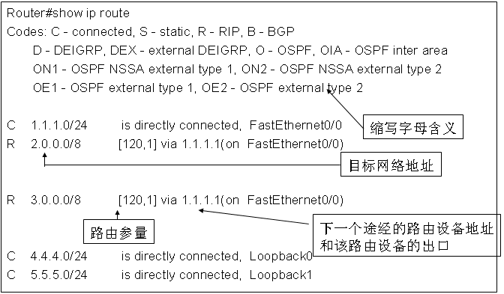
查看路由表

Slide 34
路由的信息
O 172.16.8.0 [110/20] via 172.16.7.9, 00:00:23, Serial0
O -- 路由信息的来源 (OSPF)
172.16.8.0 -- 目标网络（或子网）
[110 -- 管理距离 (路由的可信度)
/20] -- 量度值 (路由的可到达性)
via 172.16.7.9 -- 下一跳地址 (下个路由器)
00:00:23 -- 路由的存活的时间 (时分秒)
Serial0 -- 出站接口

Slide 35
利用三层交换机实现不同vlan间通信
三层交换机的所有端口在默认情况下都属于二层端口，不具备路由功能，不能给物理端口直接配置ip地址。但可以开启物理端口的三层路由功能。
三层交换机实现 vlan互访的原理是：利用三层交换机的路由功能，通过识别数据包的ip地址，查找路由表进行选路转发。三层交换机采用svi(交换虚拟接口)的方式实现vlan间互连。 Svi是指为交换机中的vlan创建虚拟接口。

Slide 36
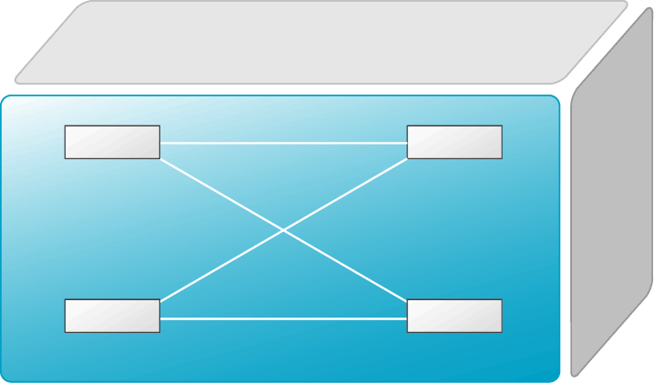
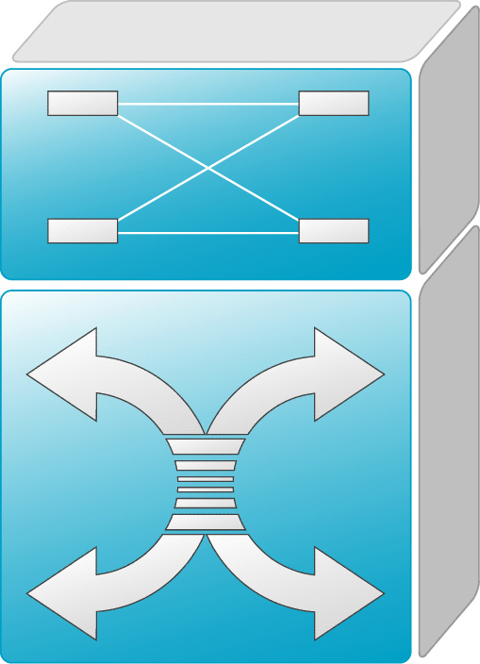
三层交换机进行VLAN间路由
   使用三层交换接口实现VLAN间路由的通讯，交换接口成本降低。
VLAN10
Network 172.16.10.3
VLAN20
Network 172.16.20.4
VLAN30
Network 172.16.30.5
   在三层交换机上使用SVI虚拟接口技术，在功能上实现了VLAN间路由通讯功能。

Slide 37
三层交换SVI技术配置方法
第一步：分别在三层上创建每个VLAN对应的SVI端口，
Switch(config)#vlan 10
Switch(config)#vlan 20
第二步:为三层上创建的VLAN作为虚拟接口分配路由IP地址：
Switch(config)# interface vlan <vlan>
Switch(config-if)# ip address <address> <netmask>
Switch(config-if)#no shutdown
第三步：将二层VLAN内连接主机的网关，指定为本VLAN对应的三层接口地址

Slide 38

三层接口（SVI）
三层交换机
Vlan 10
Interface f0/1
Switchport access vlan 10
Vlan 20
Interface f0/2
Switchport access vlan 20
Interface vlan 10
Ip address 10.1.1.1 255.255.255.0
No shutdown
Interface vlan 20
Ip address 10.1.2.1 255.255.255.0
No shutdown
F0/1
F0/2
F0/1
F0/2
VLAN10
VLAN20
10.1.1.0/24
10.1.2.0/24

Slide 39



案例拓扑结构
总经理
VLAN99
VLAN2
SW-L3
1000M
100M
S2126G1
S2126G2
100M
VLAN11
100M
堆叠
VLAN3
S2126G3
S2126G4
VLAN10

Slide 40
技术实验报告-地址表
设备名称 | 设备地址 | 接口连接
SW-L3 | VLAN2:192.168.2.1/24 | F0/1连接S2126G1 F0/1
 | VLAN3:192.168.3.1/24 | F0/2连接S2126G1 F0/2
 | VLAN10:192.168.10.1/24 | F0/23连接S2126G2 F0/23 F0/24连接S2126G2 F0/24
 | VLAN11:192.168.11.1/24 | F0/11(VLAN11)连接S2126G3 F0/1
 | VLAN99:192.168.99.1/24 | F0/9(VLAN99)连接总经理PC
S2126G1 |  | F0/1连接SW-L3 F0/1
 |  | F0/2连接SW-L3 F0/2
S2126G2 |  | F0/23连接SW-L3 F0/23
 |  | F0/24连接SW-L3 F0/24
S2126G3 |  | F0/1连接SW-L3 F0/11接口
S2126G4 |  | S2126G4与S2126G3堆叠
总经理PC | IP:192.168.99.99/24 | 网卡与SW-L3 F0/9连接

Slide 41
技术实验报告-VLAN分配表
设备名称 | VLAN ID | 接口分配
SW-L3 | VLAN11 | F0/11(VLAN11)
 | VLAN99 | F0/9(VLAN99)
S2126G1 | VLAN2 VLAN3 | F0/3-F0/11
 |  | F0/12-F0/24
S2126G2 | VLAN11 | F0/1-F0/22
S2126G3 | VLAN11 | 全部接口分配到VLAN11
S2126G4

Slide 42
Pc的IP地址
Vlan2的pc机的ip地址
192.168.2.2/24 网关：192.168.2.1
Vlan3的pc机的ip地址
192.168.3.2/24 网关：192.168.3.1
Vlan10的pc机的ip地址
192.168.10.2/24 网关：192.168.10.1
Vlan11的pc机的ip地址
192.168.11.2/24 网关：192.168.11.1
Vlan99的pc机的ip地址
192.168.99.2/24 网关：192.168.99.1

Slide 43
技术实验报告-需求1
需求1：公司内部员工可以互相通过网络互相交流。
第一步：在相关交换机上创建VLAN，并将接口划分到相关VLAN中
S2126G1(config)#vlan 2
S2126G1(config- vlan)#exit
S2126G1(config)#vlan 3
S2126G1(config- vlan)#exit
S2126G1(config)#interface range fastethernet 0/3-11
S2126G1(config-if-range)#switchport access vlan 2
S2126G1(config-if-range)#exit
S2126G1(config)#interface range fastethernet 0/12-24
S2126G1(config-if-range)#switchport access vlan 3
其他交换机配置略……

Slide 44
技术实验报告-需求1
第二步:在核心交换机上开启VLAN间路由
在此步骤之前应完成SW-L3上相关VLAN的建立，并将相应接口加入到相应VLAN
SW-L3(config)#interface vlan 2
SW-L3(config-if)#ip address 192.168.2.1 255.255.255.0
SW-L3(config-if)#no shutdown
SW-L3(config-if)#exit
SW-L3(config)#interface vlan 3
SW-L3(config-if)#ip address 192.168.3.1 255.255.255.0
SW-L3(config-if)#no shutdown
SW-L3(config-if)#exit
SW-L3(config)#interface vlan 10
SW-L3(config-if)#ip address 192.168.10.1 255.255.255.0
SW-L3(config-if)#no shutdown
SW-L3(config-if)#exit

Slide 45
技术实验报告-需求1
接第二步:在核心交换机上开启VLAN间路由
SW-L3(config)#interface vlan 11
SW-L3(config-if)#ip address 192.168.11.1 255.255.255.0
SW-L3(config-if)#no shutdown
SW-L3(config-if)#exit
SW-L3(config)#interface vlan 99
SW-L3(config-if)#ip address 192.168.99.1 255.255.255.0
SW-L3(config-if)#no shutdown
SW-L3(config-if)#exit

Slide 46
技术实验报告-需求2
需求2: 保证销售部门的员工能够全部接入网络，并且要保障接入交换机的工作效率。
将S2126G3与S2126G4上的堆叠模块用堆叠线缆连接起来。
连接方式为S2126G3 UP --- S2126G4 DOWN
S2126G3 DOWN --- S2126G4 UP

Slide 47
技术实验报告-需求3
需求3:保证财务部门接入网络时不因线路问题出现不能访问的情况。
第一步:建立S2126G1与SW-L3之间的双链路
S2126G1(config)#interface range fastethernet 0/1-2
S2126G1(config-if-range)#switchport mode trunk
SW-L3(config)#interface range fastethernet 0/1-2
SW-L3(config-if-range)#switchport mode trunk
(注:实验中用一条百兆链路模拟另外一条千兆链路)

Slide 48
技术实验报告-需求3
第二步:S2126G1与SW-L3运行快速生成树协议RSTP
S2126G1(config)#spannning-tree
S2126G1(config)#spanning-tree mode rstp
SW-L3(config)#spannning-tree
SW-L3(config)#spanning-tree mode rstp

Slide 49
技术实验报告-需求4
需求4:保证市场推广部高速利用网络传输文件。
第一步：建立S2126G2与SW-L3之间的双链路
将S2126G2的F0/23、F0/24与SW-L3的F0/23、F0/24级联。
第二步：建立S2126G2与SW-L3之间的聚合链路
S2126G2(config)#interface range fastethernet 0/23-24
S2126G1(config-if-range)#port-group 1
SW-L3(config)#interface range fastethernet 0/23-24
SW-L3(config-if-range)# port-group 1

Slide 50
技术实验报告-相关结果查看
生成树协议查看
#show spanning-tree
聚合端口查看
#show aggregateport summary
VLAN查看
#show vlan
路由表查看
#show ip route

